Slide 1
“泛作业”平台
第三组
岳挺 丁子琰 陈杰
2020年4月17日

Slide 2


1
项目背景
2
项目思路
目录
3
项目开展
4
可交付成果

Slide 3

项目背景
01
分析“泛作业”平台产生的背景
在此基础上进行详细的需求分析

Slide 4
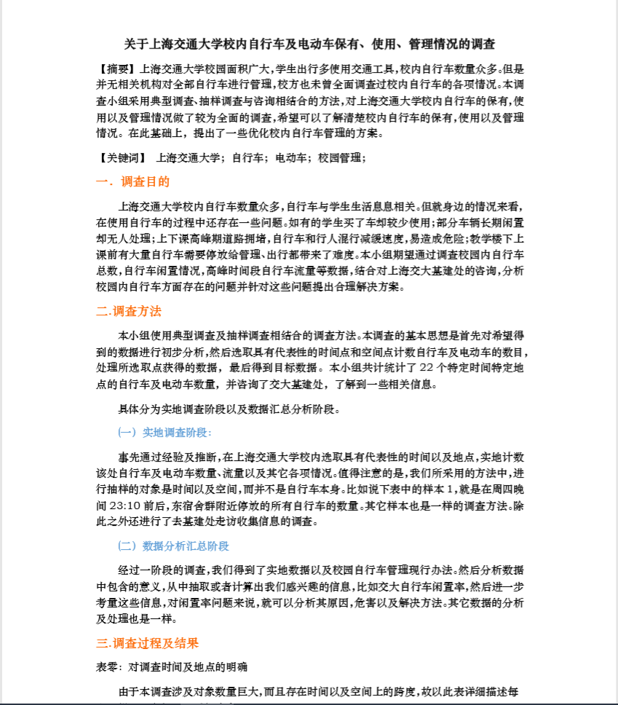

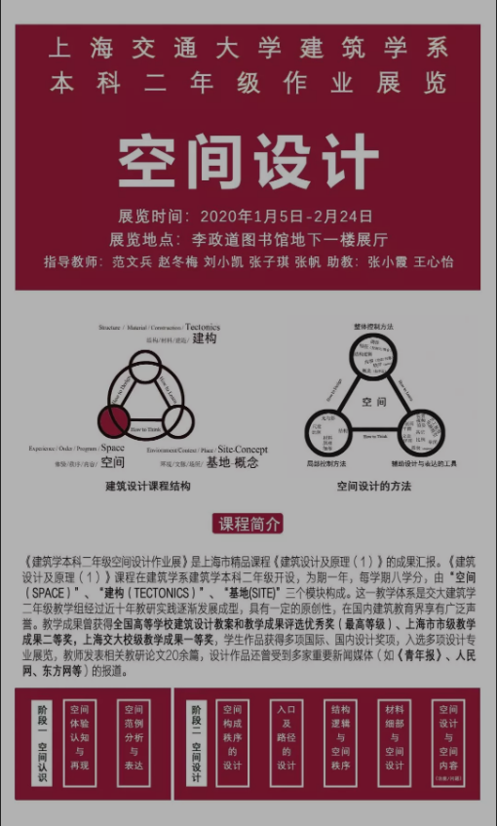
“泛作业”的定义
“泛作业”指的是项目设计报告、调查报告、选修课大作业等与平常作业形式不同的课程任务
图1：思修调查报告
图2：设计与制造课程设计报告
图3：建筑学系作业展

Slide 5
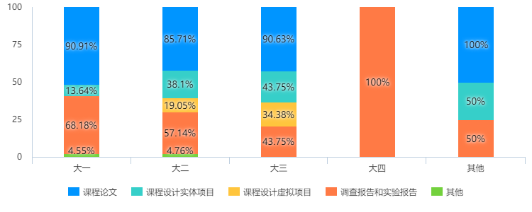
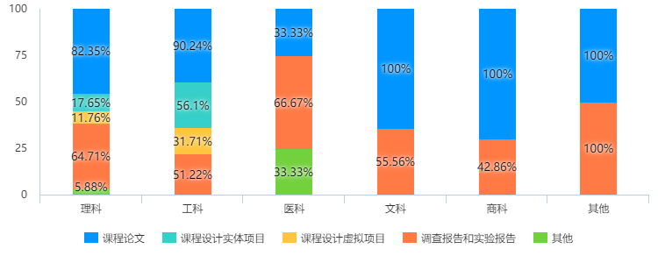

需求分析-问卷结果
共收到问卷78份，其中有效问卷76份
收集了被调查者的年级、专业以及常做的泛作业类型
不同年级、不同专业常做的泛作业类型不同，总体上讲论文占主导地位

Slide 6
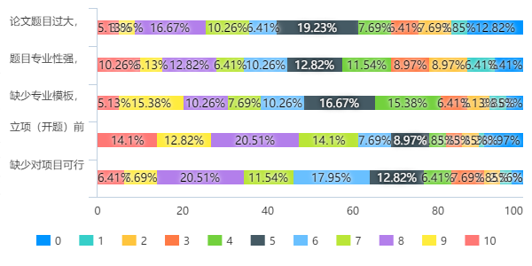
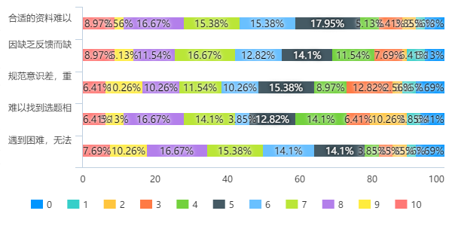
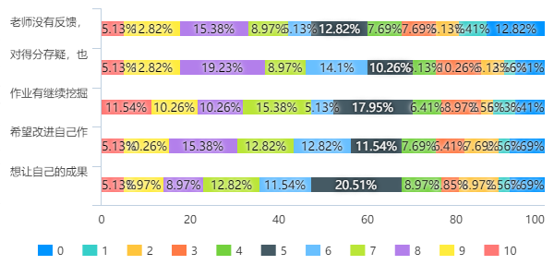
需求分析-问卷结果
图4：作业前存在的需求
图5：作业中存在的需求
图6：作业后存在的需求

Slide 7
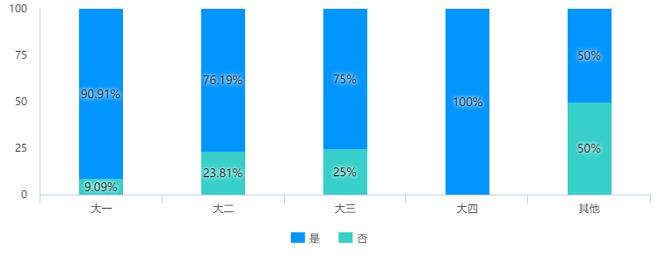
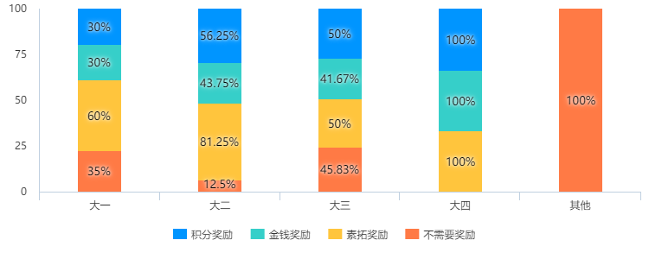
需求分析-问卷结果
大部分同学都希望有这样一个平台，且越低年级的同学意愿越强烈
素拓奖励对于大多数同学很有吸引力
图7：年级-泛平台意愿交叉图
图6：作业后存在的需求
图8：年级-希望获得的奖励交叉图

Slide 8
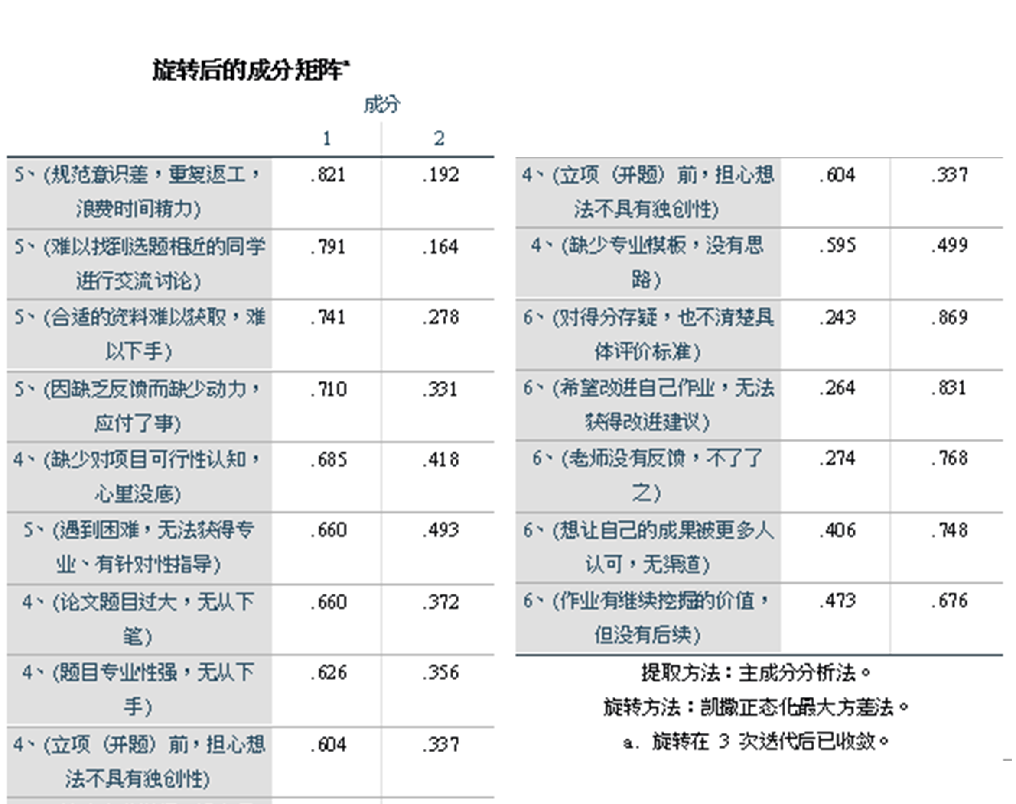
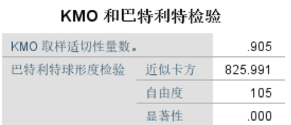
需求分析-结果处理
收集了15个需求的强烈程度，数量太多且存在相关关系，故使用主成分分析法辅助抽取一些主要成分
抽取得到两个主要成分，分别和作业中、作业后的需求有较强关系。最终选出6个需求进行分析
图7：年级-泛平台意愿交叉图
图9：各需求
的成分矩阵
图10：各需求
之间的相关关系

Slide 9




需求分析-用户画像

Slide 10
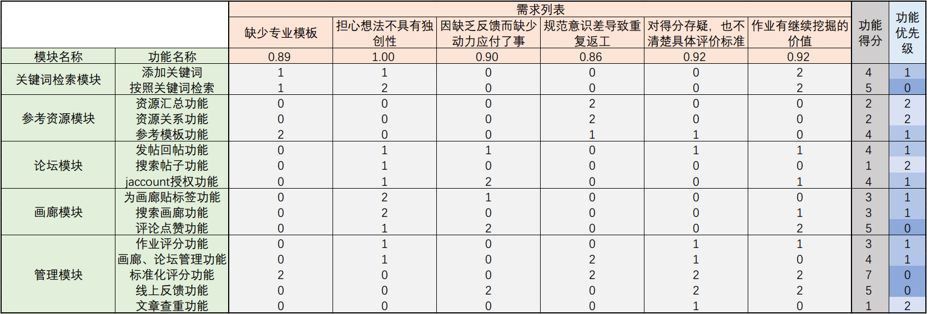
需求分析-需求功能矩阵
图11：需求-功能矩阵
根据问卷数据确定了6个需求各自的权重
根据直接、间接关系给出了功能和需求的相关性并计算其优先级

Slide 11
项目思路
02
“泛作业”平台项目的开展思路

Slide 12
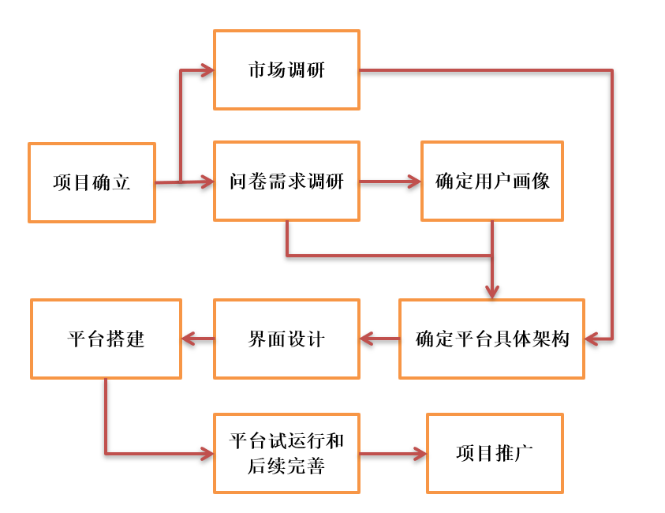
“泛作业”平台开发流程图

Slide 13
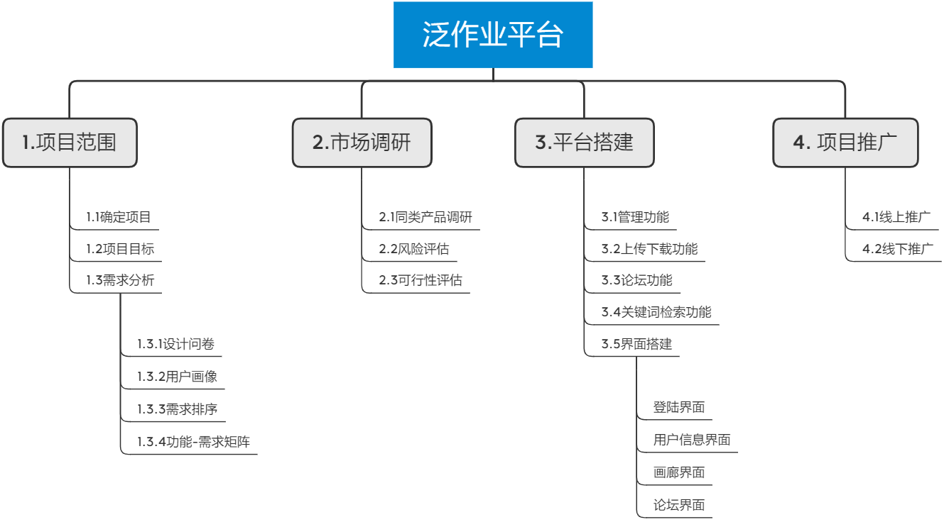
“泛作业”平台WBS

Slide 14
项目开展
03
责任分配矩阵、甘特图

Slide 15
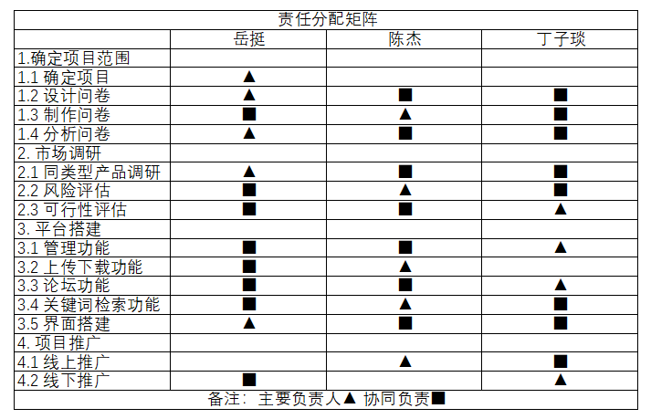
责任分配矩阵

Slide 16
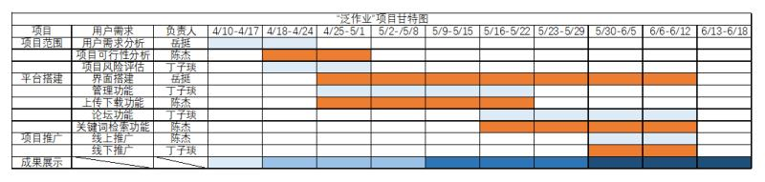
甘特图

Slide 17
可交付成果
04
“泛作业”平台的可交付成果

Slide 18
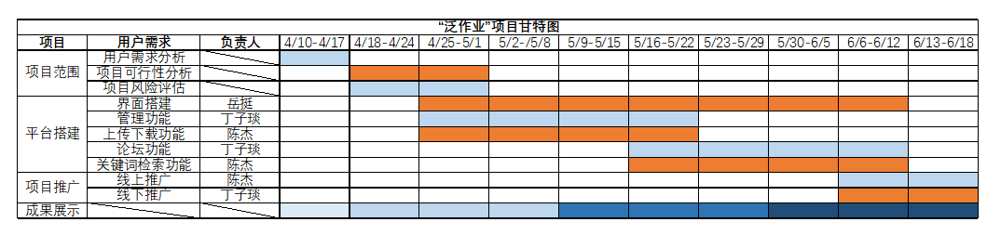
可交付成果
第一阶段：需求调研、总体规划和初期报告
第二阶段：风险评估和可行性分析
第三阶段：平台的搭建方法，原型或者小程序试制
第四阶段：平台使用说明书、原型图或者小程序

Slide 19
感谢聆听

